Slide 1
יצירת משתנים חדשים בעזרת חישובים באקסל

Slide 2
הגדרה
משתנה
עמודה של נתונים שמכילה רק סוג אחד של נתונים

Slide 3
פונקציות באקסל ליצירת משתנים
פעולה | פונקציה
חיבור | =sum(A,B,C,D…)
הפרש | =B-A
מכפלה | =product(A,B,C,D…)
מנה | =B/A
מקסימום | =max(A,B,C,D….)
מינימום | =min(A,B,C,D,…)
ממוצע | =average(A,B,C,D,…)
לפרטים נוספים על פונקציות באקסל:
https://support.microsoft.com/en-us/excel

Slide 4
הגדרה
תנאי
פעולה אחת אם התנאי מתקיים ופעולה אחרת אם התנאי לא מתקיים

Slide 5
פונקציה תנאי IF
IF something is true
THEN this
ELSE that
פונקציית תנאי שימושית לצורך השוואה בין פריטים. או לצורך קיבוץ לקטגוריות.
ניתן להשוות גם טקסט וגם מספרים בעזרת הפונקציה.

Slide 6
פונקציית IF באקסל
IF something is true THEN this ELSE that
=IF(logical_test, [value_if_true], [value_if_false])

Slide 7
טקסט לוגי
מה ניתן לכתוב בפוקנציה IF:
טקסט לוגי
שווה | variable_1=variable_2
קטן מ | variable_1<variable_2
גדול מ | variable_1>variable_2

Slide 8
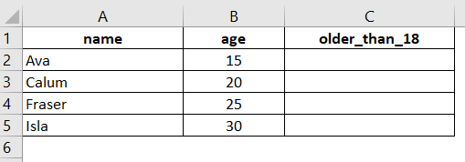
ניצור משתנה חדש מעל גיל 18

Slide 9
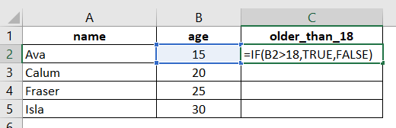
חישוב

Slide 10

טקסט בפונקציית IF
את הטקסט תמיד שמים ב " " (למשל "טקסט").
יוצא מן הכלל הביטויים TRUE ו FALSE.

Slide 11

טיפול בערכים חסרים
ערכים חסרים
ערכים שווים ל 0

Slide 12
דוגמא
בדוגמא זו העובד האחרון בטבלה עדיין עובד בחברה ולכן אין לו שנת עזיבה.
כיצד לדתך ניתן לחשב עבורו את המשתנה שנות העסקה?
name | year_started | year_left | years _employed
S. Philips | 1998 | 2008
J. King | 2012 | 2020
P. McDonald | 2017 | 2022
L. Whyte | 2019 | 2021
R. Evans | 2016

Slide 13
דוגמא
פתרונות אפשריים
NA (Not Available), NaN (Not a Number) or NULL
להוריד את השורה
לכתוב את התאריך של היום ולשנות את שם העמודה ל "שנת עזיבה/שנה נוכחית"
name | year_started | year_left | years _employed
S. Philips | 1998 | 2008 | 10
J. King | 2012 | 2020 | 8
P. McDonald | 2017 | 2022 | 5
L. Whyte | 2019 | 2021 | 2
R. Evans | 2016 |  | NA

Slide 14
טיפול בערכי 0
מה נעשה במקרה שצריך ליצור משתנה מנה והערך במכנה הוא 0?
NA, NaN or NULL
להוריד את השורה
average_price = total_sales/number_sold
item | total_sales | number_sold | average_price
trainers | £30 | 3 | £10.00
top | £15 | 2 | £7.50
shorts | £10 | 4 | £2.50
socks | £0 | 0 | !can’t divide by 0

Slide 15

חשוב לתעד הכל במהלך הניקיון והניתוח
לתעד למה יוצרים משתנה חדש ובאיזו פונקציה משתמשים.

Slide 16





How you can use this lesson
You are free to:
Share – copy and redistribute the material in any medium or format
Adapt – remix, transform and build upon the material
Under the following terms:
Attribution — You must give appropriate credit, provide a link to the license, and indicate if changes were made. You may do so in any reasonable manner, but not in any way that suggests the licensor endorses you or your use.
NonCommercial — You may not use the material for commercial purposes.
ShareAlike — If you remix, transform, or build upon the material, you must distribute your contributions under the same license as the original.
© 2021. This work is licensed under a CC BY-NC-SA 4.0 license.
Created by Effini in partnership with Data Education in Schools, The Data Lab and Data Skills for Work, with funding from the Scottish Government.

